Slide 1


Slide 2

Computing Solutions

Slide 3
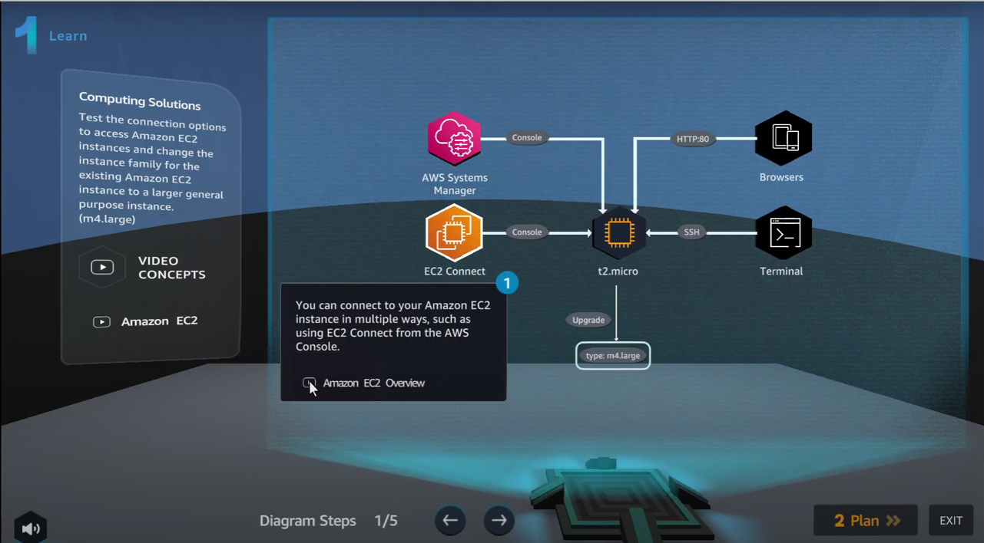
สามารถเชื่อมต่อกับอินสแตนซ์ Amazon EC2 ของคุณได้หลายวิธี เช่น การใช้การเชื่อมต่อ EC2 จากคอนโซล AWS

Slide 4
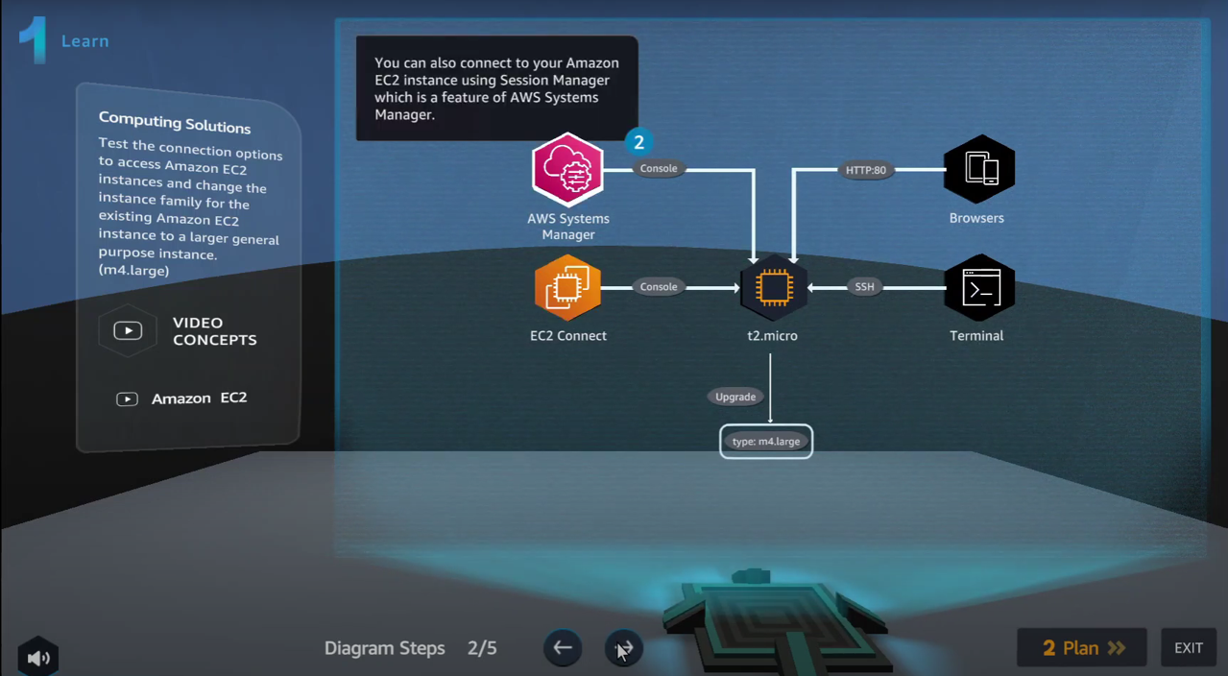
ยังสามารถเชื่อมต่อกับอินสแตนซ์ Amazon EC2 ของคุณโดยใช้ Session Manager ซึ่งเป็นคุณสมบัติของ AWS Systems Manager

Slide 5
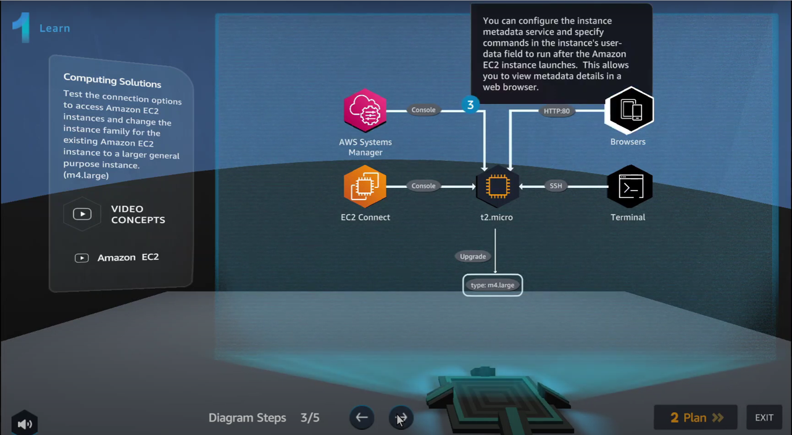
คุณสามารถกำหนดค่าบริการข้อมูลเมตาของอินสแตนซ์และระบุคำสั่งในช่องข้อมูลผู้ใช้ของอินสแตนซ์เพื่อเรียกใช้หลังจากเปิดตัวอินสแตนซ์ Amazon EC2 วิธีนี้ช่วยให้คุณดูรายละเอียดข้อมูลเมตาในเว็บเบราว์เซอร์

Slide 6
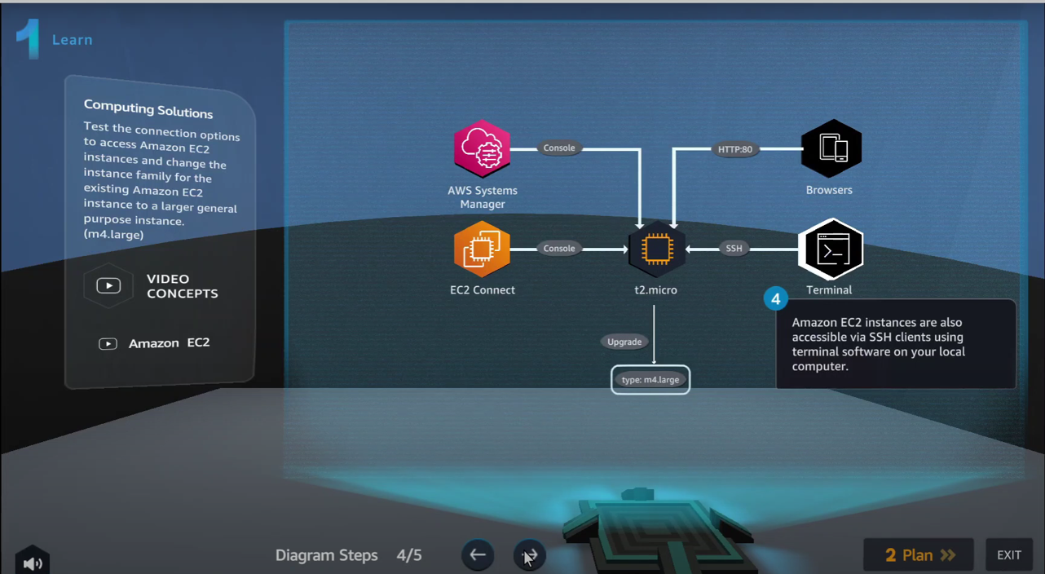
อินสแตนซ์ Amazon EC2 ยังสามารถเข้าถึงได้ผ่านไคลเอ็นต์ SSH โดยใช้ซอฟต์แวร์เทอร์มินัลบนคอมพิวเตอร์ของคุณ

Slide 7
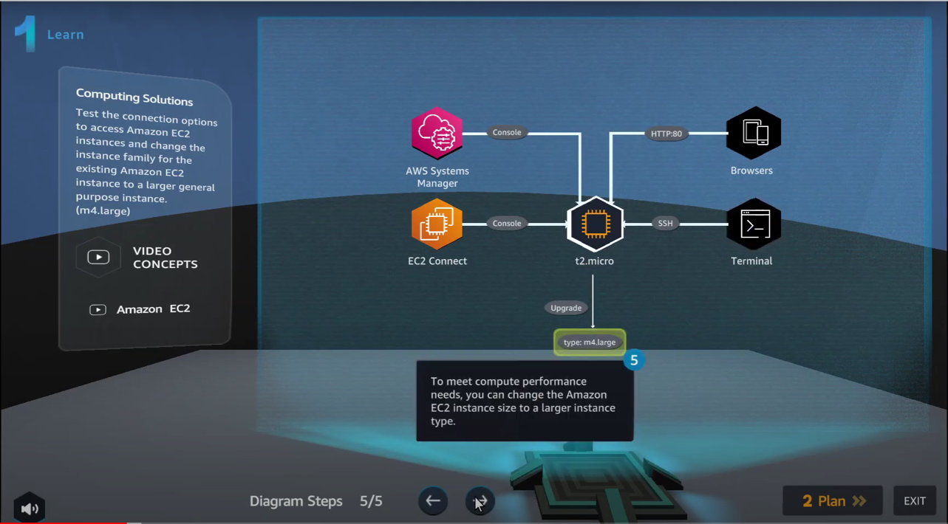
เพื่อตอบสนองความต้องการด้านประสิทธิภาพการประมวลผล คุณสามารถเปลี่ยนขนาดอินสแตนซ์ Amazon EC2 เป็นประเภทอินสแตนซ์ที่ใหญ่ขึ้นได้

Slide 8


